Slide 1
Front End Frameworks

Slide 2
Antes de tudo…
Alguém sabe explicar o que são Frameworks?

Slide 3

Antes de explicar frameworks, o que são bibliotecas?

Slide 4
Bibliotecas
Ela é uma coleção de subprogramas usados no desenvolvimento de softwares. A sua principal função é facilitar a programação, garantindo mais agilidade e menos erros.

Slide 5
Bibliotecas
A Biblioteca, em inglês, é library ou coleção de livros, em português. O conceito é o mesmo em programação. Portanto, trata-se de uma coleção de recursos usados por programa de computador.
Se você está usando a linguagem JavaScript e precisa saber o número de dias entre uma data e outra, você pode aplicar uma biblioteca. Isso porque a linguagem, sozinha, não tem essa funcionalidade.
Dessa forma, você precisa criar uma função com esse comando. Além disso, se precisar incrementar essa pesquisa, com horas, minutos ou uma data intermediária, será possível executá-la com o auxílio de uma biblioteca. Assim, usa-se uma coleção de funções direcionadas ao cálculo do tempo.

Slide 6
Bibliotecas - Vantagens
A rotina do developer exige agilidade e, por essa razão, a biblioteca vinculada à linguagem é um grande facilitador.
Portanto, confira as vantagens de se usar uma biblioteca quando se está trabalhando em um software:
As funções são pré-definidas, permitindo uma programação modular;
Há mais agilidade, pois pode-se usar programas distintos;
É possível escrever códigos menores e mais organizados. Assim, se reduz a chance de erros e retrabalhos;
Ela facilita a atualização de programas diversos.

Slide 7
Bibliotecas mais conhecidas
Tudo vai depender da sua adaptação ou familiaridade, mas separamos aqui algumas das bibliotecas mais conhecidas. Anote:
D3.js
jQuery
NumPy
Processing.js
STL – C++ Standard Library

Slide 8
Bibliotecas - Exemplo de uso.
Vamos “codar”!

Slide 9
O que são, onde vivem e o que fazem?
Um framework em desenvolvimento de software, é uma abstração que une códigos comuns entre vários projetos de software provendo uma funcionalidade genérica. Um framework pode atingir uma funcionalidade específica, por configuração, durante a programação de uma aplicação. Ao contrário das bibliotecas, é o framework quem dita o fluxo de controle da aplicação, chamado de Inversão de Controle.

Slide 10
O que são, onde vivem e o que fazem?
Um framework ou arcabouço conceitual, é um conjunto de conceitos usado para resolver um problema de um domínio específico. Framework conceitual não se trata de um software executável, mas sim de um modelo de dados para um domínio. Framework de software compreende um conjunto de classes implementadas em uma linguagem de programação específica, usadas para auxiliar o desenvolvimento de software.

Slide 11
Frameworks
O framework atua onde há funcionalidades em comum a várias aplicações, porém para isso as aplicações devem ter algo razoavelmente grande em comum para que o mesmo possa ser utilizado em várias aplicações.
Padrões de projeto de software não se confundem com frameworks, pois padrões possuem um nível maior de abstração. Um framework inclui código, diferentemente de um padrão de projeto. Um framework pode ser modelado com vários padrões de projeto, e sempre possuem um domínio de uma aplicação particular, algo que não ocorre nos padrões de projeto de software.

Slide 12
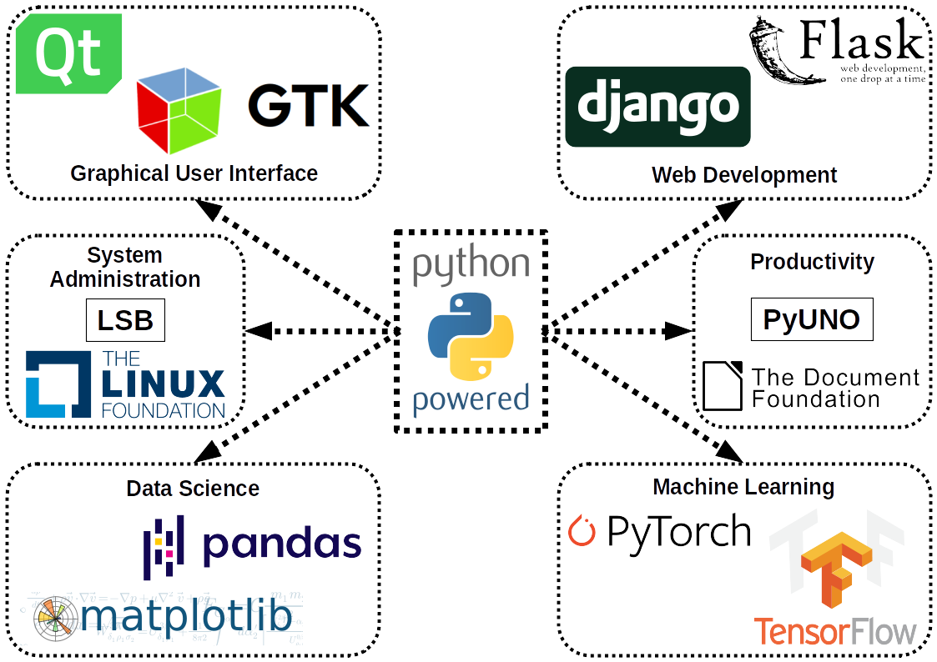
Frameworks
Verticais
Frameworks verticais são confeccionados através da experiência obtida em um determinado contexto específico. Esses são mais comumente chamados de frameworks especialistas. Tentam resolver problemas de um domínio e são usados em vários softwares do mesmo domínio. Exemplos: framework financeiro, recursos humanos.

Slide 13
Frameworks em O.O.
Especificamente em orientação a objetos, framework é um conjunto de classes com objetivo de reutilização de arquitetura de software, provendo um guia para uma solução em um domínio específico de software. Framework se diferencia de uma simples biblioteca, pois esta se concentra apenas em oferecer implementação de funcionalidades, sem definir a reutilização de uma solução de arquitetura.
Muitos engenheiros acreditam que a arquitetura é determinada pelos requisitos e por isso esperam que a fase de engenharia de requisitos esteja finalizada para então iniciar sua. Porém, apenas uma fração dos requisitos específicos do sistema têm influência na arquitetura. A identificação dos requisitos que são significantes para a arquitetura pode ser respondida através de um framework conceitual desenvolvido especialmente para um domínio específico, uma vez que esta resposta é muito dependente do domínio. Avançar para a fase de projeto ou mesmo iniciar a implementação do sistema não quer dizer que a definição da arquitetura esteja finalizada. Isto significa que o detalhamento obtido até então já é suficiente para prosseguir com o projeto de uma parte do sistema.

Slide 14
Melhores frameworks JavaScript
Front-end - Angular;
- Vue;
- Ember.js;
- React (é considerado um framework dentro de um ecossistema de React).
Back-end - Express;
- Node.js.

Slide 15
Melhor frameworks front-end
Antes de falar quais são os melhores frameworks front-end dentro de cada linguagem, precisamos relembrar do que se trata. A aplicação front-end é a parte visível de um site ou aplicativo.
Entre os mais usados, podemos mencionar os seguintes:
Frameworks no CSS
- Bootstrap;
- Materialize.

Slide 16
Melhores frameworks back-end
Assim como fizemos no tópico acima, também vamos explicar rapidamente do que se trata uma aplicação back-end para refrescar a memória.
Os programadores back-end atuam mais nos bastidores do projeto, lidando com as requisições dos usuários, servidores e linguagens.
Entre os frameworks back-end mais usados estão:
Frameworks de PHP
- Laravel;
- CodeIgniter;
- Symfony;
- CakePHP.

Slide 17
Melhores frameworks back-end
Frameworks de Java
- Spring;
Frameworks de Phython
- Django.
Frameworks de Ruby
- RubyOnRails.

Slide 18
Quando aplicar e onde encontrá-los?
Partindo do princípio que os frameworks são utilizados para otimizar o tempo, eles podem ser aplicados para facilitar as tarefas repetitivas e em projetos similares, cujos códigos já foram programados.
No entanto, é importante reforçar que essas estruturas são feitas em módulos, que podem ser interdependentes ou não. Na prática, cada modelo pode ser usado como um todo ou somente os módulos necessários para o seu projeto.
Para encontrar bons frameworks, o ideal é participar de comunidades online de desenvolvedores.
Geralmente, nesses grupos há recomendações feitas por profissionais mais experientes e que trabalham com frequência na melhoria desses pacotes.

